Slide 1
ПЕТ ГОДИНИ ЕПЦ БЪЛГАРИЯ
26.10.2013 г., гр. ниш, сърбия

Slide 2

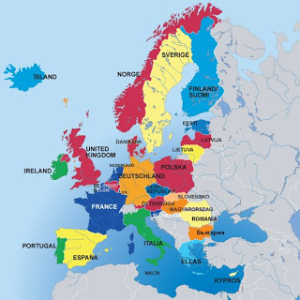

Slide 3
съдържание
Дейност на ЕПЦ България
Брой сигнали и жалби
Приложимо право
Жалби по сектори
Естество на жалбите
Методи на продажба
Резултати
Информационни запитвания

Slide 4
Мрежа от епц
Европейският потребителски център България предлага безплатна помощ и съвети:
при пътуване в Европа или при покупка на стоки и услуги от друга държава членка, Исландия или Норвегия. Консултацията с нас може да спести пари и да помогне да се избегнат проблеми,
безплатна професионална помощ и разглеждане на жалби срещу търговеци, регистрирани в друга държава членка, например чуждестранен онлайн магазин или туроператор, в случай че не сте доволни от начина, по който те са се отнесли към случая ви.

Slide 5
Сигнали 2008-2012

Slide 6
жалби 2008-2012

Slide 7
Приложимо право
Приложимо право | Процент
Директива 97/7/ЕС за договорите от разстояние | 32,61%
Директива 1999/44/ЕС за продажба на стоки и свързаните с тях гаранции | 20,60%
Регламент № 261/2004 отказан достъп до борда, отменени или закъснели полети | 23,17%
Национално законодателство | 12,45%

Slide 8
Сектори на икономиката
Икономически сектор | Процент
Транспорт | 33,80%
Различни стоки и услуги | 30,28%
Туристически услуги | 6,69%
Дрехи и обувки | 6,14%

Slide 9
Естество на оплакванията
Естество на оплакванията | Процент
Недоставена стока или услуга | 23,74%
Продукт или услуга, несъответстващи на договора за продажба | 11,21%
Нелоялни търговски практики | 5,58%
Дефектна стока или услуга | 4,68%
Допълнителни такси | 2%

Slide 10
Метод на продажба
Метод на продажба | Процент
Онлайн продажби | 55,58%
На място в търговския обект | 21,32%
Продажби от разстояние, без онлайн продажби | 4,57%

Slide 11
Развитие по Метод на продажба

Slide 12
Резултат 2012

Slide 13
Информационни запитвания 2008-12
Запитвания 2008-2012 | Процент
Транспорт | 22,54%
Комуникации | 16,04%
Вода, ток, парно | 11,47%
Различни стоки или услуги | 8,43%
Култура и отдих | 5,89%

Slide 14
обобщение
безплатна професионална помощ и разглеждане на жалби
Разгледали сме общо 3 382 сигнала, от които 1 988 жалби
Най-често оплакванията са свързани с нарушения на Директивата за продажби от разстояние
Най-често потребителите се оплакват от транспортни услуги и покупка на различни стоки и услуги
Недоставена или дефектна стока са най-честите причини за оплакванията
Онлайн продажбите са на първо място
В 60% от случаите сме помогнали успешно
Най-често ни питат за транспорт и комуникации

Slide 15

Благодаря ви за вниманието!
Игнат Арсенов – директор, i.arsenov@ecc.bg , 02 986 76 72, www.ecc.bg

